Slide 1
RADYOBİYOLOJİ ve RADYASYONUN ERKEN VE GEÇ ETKİLERİ
Doç.Dr.Evren Üstüner
Ankara Üniversitesi Tıp Fakültesi
Radyoloji AD

Slide 2
X IŞINI ZARARLIDIR

Slide 3
X ışınları
Wilhelm röntgenin 1895’de x ışınlarını keşfinin hemen akabinde x ışınları günlük hayatın yanı sıra, tanısal alanda da yaygın kullanıma girmiştir ve kullanımı ile birlikte radyasyonun zararlı etkileri görülmeye ve anlaşılmaya başlanmıştır
Örn, X ışınlarını ilk kullanan amerikalı radyologlarda belli bir süre sonrasında ciltte eritem gelişimi ve ömür kısalması gözlenmiştir.
X ışını ile ilgili kazalar ve sonrasında gelişen etkiler ile bir zarar-sonuç ilişkisi çıkarılarak etkileri anlaşılmaktadır.
Sağlık sorunları oluşturmasına rağmen günümüzde radyolojik incelemeler günlük klinik pratiğimize girmiştir ve getirdiği avantajlar risklerini aşmaktadır.

Slide 4
Önemli Radyasyon kazaları
Atom bombaları-Nagazaki ve Hiroşima atom bombaları
Atom bombası deneyleri-Marshall adaları (akut radyasyon hasarları)
Radyasyonla çalışanlar-Uranyum madencileri, radyum boyası ile saat boyayıcıları (malignite gelişimi)
Radyasyon ile tedavi edilen hastalar- TBC hastaları, saçkıran-tinea capitis hastaları, ankilozan spondilitli hastalar, küçük yaşta radyasyon onkoterapisi alanlar. (malignite gelişimi)
Thoratrasta maruz kalanlar- Hepatik anjiosarkom gelişimi
Siklotron çalışanları-katarakt gelişimi

Slide 5
Radyasyon hasarı
Radyobiyoloji radyasyonun biyolojik dokular üzerindeki etkisini araştıran bilim dalıdır
Radyasyon hasarı düşük düzeylerde-eşik değerler aşılmadığında geri döndürülebilir ve onarılabilir
Deterministik etki: Eşik değer aşılması ile radyasyonun direkt hasar oluşturmasıdır, günler ve haftalar içinde oluşur.
Stokastik etki: Toplumda var olan hasarların radyasyon etkisi ile aylar ve yıllar içinde insidansının artması

Slide 6
RADYASYON KAYNAKLARI
Doğal:
Yerkabuğundan (özelikle Radon) Yerkabuğundan özellikle radon gazından gelen radyasyon ise derinlere örn mağara veya bodrum katlara gidildikçe artmaktadır
Kozmik radyasyon: Yüksek yerlere çıkıldıkça artmaktadır –Van Allen Kuşağı
Toplam doğal radyasyon 125 mrem/yıl düzeydedir
İnsan yapımı
Medikal: Radyoloji, Radyasyon onkolojisi, Nükleer tıp.
Endüstriyel
Nükleer silahlar
Tedavi –tanısal amaçlı radyasyon dozu yıllar içinde giderek artmaktadır Kişi başına ortalama yıllık 50-75 mrem dozuna ulamıştır ve giderek artmaktadır.

Slide 7
TIPTA RADYASYON KULLANAN BÖLÜMLER
Tanısal radyoloji: Direkt grafiler (akciğer grafileri, batın grafileri, kemik grafileri gibi, floroskopik incelemeler ( özefagus mide duodenum pasaj grafileri, çift-tek kontrastlı kolon grafileri), Bilgisayarlı tomografi incelemeleri, Girişimsel ve digital anjiografik incelemeler
Nükleer Tıp İncelemeleri: Örn.Radyoaktif işaretli sintigrafiler ve PET incelemeler.
Radyasyon Onkolojisi. Örn.Tümör tedavisinde yüksek doz radyasyon verilmesi

Slide 8
RADYASYON HASARI
Hasar lineer enerji transferi (LET) sonrası moleküler iyonizasyon yolu ile oluşur (ısı, eksitasyon ve iyomizasyon)
En temel hasar direk etki ile DNA üzerine olur. Kırıklar oluştur. Özellikle çift zincir kırıkları daha zarar vericidir. Direkt hücre ölümü ve apoptozis (programlı hücre ölümü) ile sonlanmaktadır. Ayırca kırıklar genetik hasarlanmaya ve bir sonraki generasyonun da genetik olarak bozulmasına neden olabilir
İndirekt etki vücut içindeki moleküller ile olan etkileşim sonrasında gelişir. Özellikle suyun iyonizasyonu ile oluşan H+ ve H202 (hidrojen peroksit) serbest radikal oluşumları hasar vermektedir. Makromolekül disfonksiyonu, protein-enzim denaturasyonu, NA/K dengesinin bozulması, hücresel ödem, hücre membran bütünlüğünün bozulması gibi sonuçlar doğurabilir.
İleri dönemde hasarlı DNA, malignite gelişimlerini tetikleyebilmektedir ayrıca genetik materyal bozulduğundan gelecekteki kuşaklar etkilenecek genetik etki ortaya çıkacaktır
Bu hasarları onarım mekanizmaları vardır ancak onarım kapasitesi aşılır ise ise ciddi problemler oluşmaktadır.

Slide 9
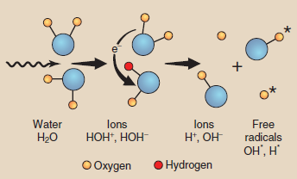

Slide 10
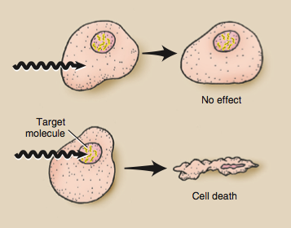

Slide 11
Genetik Etki
İyonize radyasyon kromozom kırıkları ve kromatid kırıklarına yol açar
Kromozom kırıkları G ve erken S fazında
Kromatid kırıkları: interfazın son evresinde radyasyon nedeni ile ortaya çıkar.(Geç S ve G2 fazı) Özellikle mitozda radyasyona maruziyet daha ağır hasar vermektedir
Genetik etkiler genellikle otozomal resesif olarak ortaya çıkmaktadırlar

Slide 12
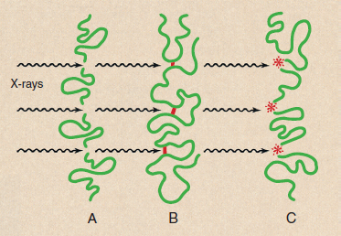
Kırıklar
Çapraz bağlar
Nokta lezyonlar
Stokastik etkilerden sorumludurlar

Slide 13
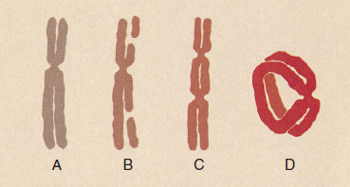
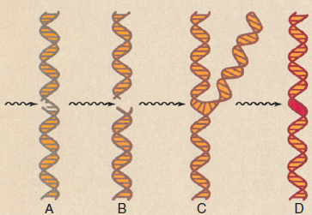
Kontrolsüz hücre artımı ise stokastik bir etkidir
Hasarlar genetik etki ile bir sonraki jenerasyona geçebilir
Genetik hasara bağlı hücre ölümü deterministik bir etkidir.

Slide 14
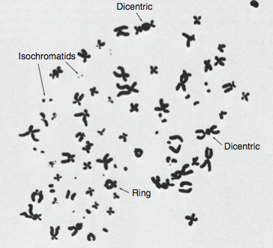
Sitogenetik etkiler <100 mGy’de (10 rad) görülmeye başlayabilir
Eşiksiz doz-yanıt ilişkisi vardır
>100 rad üzerinde çoklu vuruşlu kromozom aberasyonlarının sayısı artmaktadır. Bazı laboratuarlar sitogenetik analizleri biyolojik radyasyon dozimetresi olarak kullanmaktadır. 2 tek vuruş/10 mGy/1000 hc, 1 çoklu vuruş/100 mGy/1000 hücre

Slide 15
Deterministik etki
Akut radyasyon sendromu
Hematolojik sendrom
Gastrointestinal sendrom
Santral sinir sistemi sendromu
Lokal doku hasarı
-Deri
-Gonad
-Ekstremiteler
Sitogenetik hasar

Slide 16
Stokastik Etki
Sitogenetik hasar nedeni ile malignite gelişimi
Malign hastalıklar: Lösemi,Kemik, akciğer, tiroid, meme ca
Lokal doku hasarı:Deri, gonadlar, gözler
Ömür kısalması, hızlı yaşlanma
Genetik hasarın bir sonraki generasyona geçişi: Genetik etkiler

Slide 17
Fetal etkiler
Gelişim ve büyümede gerilik
Prenatal ölüm
Neonatal ölüm
Konjenital malformasyonlar
Çocukluk maligniteleri

Slide 18
Bergonie ve Tribondeau kuralı
Kök hücreler radyasyona hassas, matür hücreler daha dirençlidir
Genç doku ve organlar radyasyona daha hassastır
Yüksek metabolik aktivitesi olan organlar radyasyona daha hassastır
Hücrelerde yüksek proliferasyon hızı, organlarda hızlı büyüme radyasyona hassasiyeti arttırır

Slide 19
Radyasyona hassaslık
Yüksek- Kemik iliği hücreleri (beyaz ve kırmızı kan hücre öncüleri, trombosit öncü hücreleri), gonadal seks hücreleri örn spermatogonialar, epitel ve endotel hücreleri-örnİntestinal kript hücreleri
Orta-kemik ve bağ doku hücreleri
Düşük-Kas ve sinir hücreleri

Slide 20
Dozlar ve organ hasaları
Yüksek hassas dokular
(2-10 Gy) (200-1000 rad)
Orta hassas dokular
10-50 gy (100 -500 rad)
Dişük hassas dokular ( >50 Gy,>5000 rad)
Lenfoid doku-atrofi
Kemik iliği-hipoplazi
Gonadlar-atrofi
Deri-eritem-ülserler
GİS- ülserler-absorbsiyon bozuklukları
Kornea-Katarakt
Kemik-Büyüme kısıtlanması
Böbrek Nefroskleroz-Böbrek yetmezliği
Karaciğer-Asit-karaciğer yetmezliği
Tiroid-Atrofi
Kas-fibrozis
Beyin-nekroz
Spinal doku-transeksiyon

Slide 21
RADYASYON BİRİMLERİ
Radyasyon dozimetreleri kullanılması maruz kalınan radyasyon miktarının ölçülmesini sağlar. Kullanılan doz genellikle SI ünitesi olarak ifade edilir.
Birçok ülkede International Comission on Radiation Units and Measurements (ICRU) kurumu verileri baz alınır.

Slide 22
Radyasyon maruziyeti yönetmelikleri ve denetleyen kurumlar
Türkiye: Türkiye Atom Enerjisi Kurumu (TAEK)
Avrupa Birliği: European 97/43 EURATOM directive
Bu kurumlar tıp ve tanısal radyolojide radyasyondan korunma konusu üzerine çalışır, öneri ve yönetmelikler yayımlarlar.

Slide 23
AKTİVİTE
Nükleer transformasyon hızı olarak verilen radyoaktif materyalin miktarı
Birimi: Curie
SI değeri: Bekerel
1 Cu: 3,7x10¹⁰ Bq

Slide 24
EKSPOJÜR
X ışının standart basınç ve ısı altında, bir ünite havada meydana getirdiği iyonizasyondur
Ekspojür terimi ile tanımlanmaktadır.
Birimi Roentgen’dir
SI birimi: c/kg (coulomb/kg)
1R: 2,58x 10⁻⁴ c/kg

Slide 25
EKİVALAN DOZ
İyonize radyasyonun hava dışındaki materyallere, bir birim kütleye kinetik enerji transferidir. Bu ünite Gray olarak adlandırılır ve 1 Joule/kg’a denk gelir. Dozimetrelerde bu özellik ölçülür.
Radyasyon riskini belirlemede kullanılan en önemli parametredir. Değişik radyasyon tiplerinde değişen biyolojik aktiviteyi baz alır buna W_{R}: radyasyon ağırlık faktörü adı verilir.
Organlara uygulanan enerji dozunun W_{R} ile çarpılması organik dokulardaki ekivalan dozu verir
Radyoloji ve nükleer tıpta kullanılan X ışınlarının ve gama ışınlarının ve beta partiküllerin WR faktörleri 1 olarak kabul edilmektedir. Hızlı nötronların (Alfa radyasyon) WR faktörü 20’dir. Yavaş nötronlarda ise 5’dir. Nötronlar dokulara daha fazla eqivalan yük yüklemektedirler.

Slide 26
EKİVALAN DOZ
Birimi: Rad (Radiation absorbed dose-absorbe edilen radyasyon dozu anlamlına gelir
SI ünitesi: Gray
100 rad= 1 Gray
Organik dokularda bu birim Rem (rad equivalant in man, insanda rad eşdeğeri ) olarak adlandırılır
SI Değeri: Sievert’dir.

Slide 27
Radyasyon ölçüm birimleri:
Enerji dozu ile karışmasını önlemek amacı ile ekivalan doza sievert ismi verilmiştir (Sv)
Etkin Doz (Effective Dose): Effektif doz kişilerde radyasyona maruziyeti sayısallaştırmak için kullanılır.
Her organ ve dokununun enerji dozuna yanıtı farklı olmaktadır. Ekivalan dozu W_{T} olarak adlandırdığımız doku faktörü ile çarptığımızda ve sonuçları ortaladığımızda etkin dozu (Sv)bulmaktayız
W_{T} değerleri cinsiyet ve yaş ile değişmektedir.
WT değerleri temelde Hiroşima ve Nagazakideki atom bombası patlamasından sonraki maruziyetler üzerinden hesaplanmıştır. ICRP tarafından belirlenmektedirler ve radyasyon konusunda her yeni bulguda değerler yeniden ayarlanmaktadır

Slide 28
Radyasyon dozları
Gy (rad): Ünite kitle başına dokuya verilen enerji miktarı
LET: Lineer enerji transferi: enerjinin dokuya verilme hızı
Dokularda LET: 3 keV/µm
RBE: Relatif biyolojik etkinlik
[belli bir etkiyi oluşturan standart radyasyon dozu/aynı etkiyi oluşturan test dozu]
X ışınları için RBE:1’dir.

Slide 29
Enerji transfer mekanizmaları
LET (lineer enerji transferi) , Hacim içine transfer edilen enerji hızıdır
Düşük LET-homojen dağılım gösterir
Yüksek LET (partiküler enerji)- heterojen dağılım izlenir

Slide 30
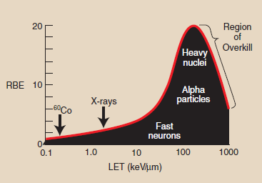

Slide 31
RADYASYON HASSASİYETİNİ ETKİLEYEN SÜREÇLER
İmmatür, genç,metabolik olarak aktif, yüksek proliferasyon hızına sahip ve hızlı bölünen hücreler, az differensiye hücreler radyasyona daha hassastır
Ortam ısısının veya oksijenin artışı radyasyon hasarını arttırır
Radyasyonun doz,zaman ve bölge olarak olarak bölünmesi hasarı azaltır

Slide 32
RADYASYON HASSİYETİNİ ETKİLEYEN SÜREÇLER
Dozların bölünerek veya hızının düşürülerek daha uzun sürelerde verilmesi hücre onarımı için vakit tanıyacağından hücre hasarını azaltır
Radyasyon onkolojisinde dozlar bu şekilde verilerek dokuya olan hasar azaltılmaya çalışılır
Buna protraction ve fractionation denir
Örn. Radyasyon onkolojisinde avasküler tümörlerin radyosensitivitesini arttırmak için hiperbarik (yüksek basınçlı) oksijen tedavisi altında radyasyon verilir.

Slide 33
Radyasyona hassasiyeti arttıran kimyasal ajanlar: Vitamin K, halojene primidinler, methotreksat, aktinomisin D, hidroksiüre
Etkinlik faktörleri 2’dir
Radyasyona direnci arttıran kimyasal ajanlar: Sulfidril grubu içeren ajanlar; sistein, sisteamin.
Etkinlik faktörü 2’dir
Hormesis: ????? (az miktar radyasyon yararlıdır teorisi????) ancak biz ALARA prensiplerini uygulamaktayız. En az olası radyasyon dozu verilmesi için çaba gösterilmektedir.

Slide 34
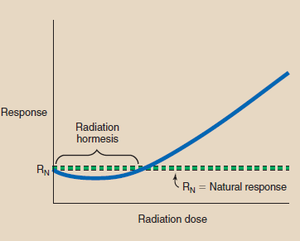

Slide 35
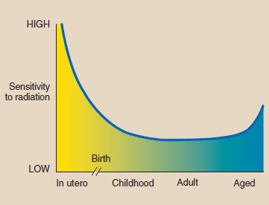
Radyasyona hassasiyet gebelik döneminde yüksek orta yaşlarda nispi düşük çok yaşlılarda ise nispeten daha yüksek olmaktadır.

Slide 36
ALARA PRENSİBİ
ALARA: As low as reasonably achieviable
Tanısallıktan ödün vermeden, mümkün olan en düşük dozun verimesi için en yüksek çabayı göstermek
Alınan dozlar kişiden kişiye ve incelemeden incelemeye değişmektedir bu nedenle genellikle standardizasyonun sağlanması ve ölçümlerin sağlıklı yapılabilmesi amacı ile referans doz değerleri oluşturulmuştur.

Slide 37
ÖRNEKLER
Bir Akciğer BT incelemesi bir akciğer grafisine göre 400 kat daha fazla radyasyon maruziyeti oluşturmaktadır.
Bir Akciğer BT incelemesi normal 2 yönlü bir mammografiye göre 16 kat daha fazla radyasyon maruziyetine neden olur

Slide 38
RADYASYONUN BİYOLOJİK ETKİLERİ
Deterministik etki:Belli bir eşik değer sonrası ortaya çıkmaktadır Mutlak etkileridir. Hasar verilen doza ve dozun zamansal ve yersel dağılımına bağlıdır. Organ hasarı, eritem, deri nekrozları ve akut radyasyon hastalığı bunlara örnek olarak verilebilir. Düşük doz radyasyona uzun süre maruziyet de deterministik etkileri ortaya çıkarabilir.
Stokastik etki: risk artımıdır. Maruziyet var olan riski daha da arttırmaktadır. Ancak maruziyet oluşan hastalığın ağırlığını daha da arttırmamaktadır. Eşik değeri yoktur. Olma olasılığı çok düşüktür. Kanserler ve genetik hasarlar stokastik etkilere örnek olarak gösterilebilir.
Tanısal radyolojide deterministik etkilerin görülmesi çok nadirdir. Daha çok stokastik etkiler bizi ilgilendirmektedir. Deri maruziyeti uzun süren floroskopik veya anjiyografik incelemelerde nadiren ortaya çıkan ciddi bir deterministik komplikasyon olarak tanısal radyolojide görülebilir

Slide 39
Stokastik ve deterministik etkiler arasındaki farkın etki (Y) doz (x) eğrisindeki grafik gösterimi

Slide 40
Deterministik | Stokastik
Yüksek doz radyasyon | Düşük doz radyasyon
Erken etki | Geç etki
Non lineer | Lineer
Eşikli yanıt | Eşiksiz yanıt
Radyasyon Onkolojisi | Tanısal Radyoloji
Doz hesaplamaları kolaydır | Doz hesaplaması zordur
Lezyon gelişimi doza bağlı olarak tahmin edilebilir | Doza bağımlı lezyon gelişim tahmini zordur

Slide 41
AKUT RADYASYON HASTALIĞI-ZEHİRLENMESİ
Çok yüksek doz radyasyon, çok kısa bir zamanda, çok fazla vücut yüzeyine alındığında gerçekleşir.
Büyük kaza ve felaketlerde görülen bir durumdur. Örn Radyasyonlu bombalara maruziyet, Laboratuarda radyasyon kazaları, Nükleer reaktör kazaları, Radyasyon onkolojisinde radyoterapi alan hastalarda doz aşımı gibi
4 fazı vardır –prodromal, latent, manifest, iyileşme/ölüm.

Slide 42
Prodromal Dönem
Birkaç saatten birkaç güne kadar sürebilir
Tüm vücuda 1Gy (100 rad) üstünde radyasyonun kısa sürede alınması ile saatler içinde gelişir
Şikayetler doz ile doğru orantılıdır
LETHAL DOZ
LD₅₀ : Maruz populasyonun %50’sini öldürmek için gerekli doz/miktar
LD_{50/60} : Maruz populasyonun %50 sini 60 gün içinde öldüren doz anlamına gelir.
LD _{50/30}: 30 gündeki %50 lethal doz insanlar için yaklaşık 300 raddır.
Her türün radyasyon direnci farklıdır. Özellikle kalorifer böcekleri gibi bazı hayvanlar yüksek doz radyasyona insandan daha fazla dayanıklılık gösterebilir
Nükleer reaktörlerde yüksek doz radyasyonda yaşayan mikroplar olduğu gösterilmiştir. (örn.mikrokokkus radyodürens)

Slide 43
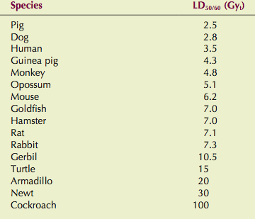

Slide 44
LATENT DÖNEM
Şikayetler geçici bir dönem kaybolur
Geçici bir iyilik dönemidir
Genellikle bir hafta sürer
Bu dönem sonunda iyileşme/kötüleşme süreci başlar
100-500 rad doz alındığında haftalarca sürerken
5000 rad üstünde saatler sürer

Slide 45
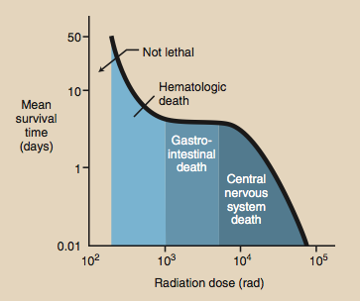
İnsanlar 3.5 Gy’ (350 rad) LD50/60 dozu görülmektedir. İnsanlarda en yüksek tedavi edilebilen doz 8.5 Gy olarak rapor edilmiştir

Slide 46
MANİFEST -HASTALIK DÖNEMİ
Gastrointestinal semptomlar
Hemopoetik semptomlar
Nöromüsküler semptomlar

Slide 47
Gastrointestinal Semptomlar
Anoreksi
Bulantı
Kusma
Diyare
İntestinal kramplar
Tükrük artışı
Sıvı kaybı-elektrolit bozuklukları
Dehidratasyon
Kilo kaybı

Slide 48
HEMOPOETİK-KEMİK İLİĞİ DEPRESYONU BULGULARI
Genellikle 6-8 hafta sürer
Kemik iliği prekürsor elemanları etkilenir
Sırası ile beyaz kan hücreleri, trombositler ve kırmızı kan hücreleri etkilenir
Lökopeni, trombositopeni, anemi
2-2.5 Gy üstündeki dozlarda gelişir

Slide 49
NÖROMÜSKÜLER SEMPTOMLAR
Erken yorulma,
Apati
Terleme,
Başağrısı
Ateş
Hipotansiyon
Somnolans
Konfüzyon
Koma
Nörolojik şikayetler beyindeki damar endotelinin etkilenmesi ve ödeme ikincil gelişmektedir
>50 Gy dozlarda gelir

Slide 50
TEDAVİSİ
İzolasyon
IV elektrolit tedavisi-hidrasyon
Beslenme –gerekirse IV parenteral nutrisyon
Taze plazma-transfüzyonu- growth faktör stimulatörleri
Enfeksiyon koruma-antibiyotikler
Kemik ilik transplantasyonu
Toplum koruması: Potasyum iyodür ile radyoaktif iyotun selektif alımının engellenmesi

Slide 51
DETERMİNİSİTİK ETKİLER
Belli bir eşik değer aşıldığında ortaya çıkan ciddi etkilerdir.
Saatler/günler ve haftalar içinde ortaya çıkabilir
Genellikle kusma, bulantı ve diyare gibi gastrointestinal semptomlar ile başlar.
Çok yüksek dozlar kemik iliği, sindirim ve nöral sistemlere olan etki neden ile ölüme yol açabilir
5Gy ’ye kadar akut maruziyetlerde uygun tedavi ile hayat kurtarılilir ancak 50 Gy üstü radyasyonda medikal tedaviye rağmen ölüm gelişir.
Tek bir 500 rad maruziyet ölüme neden olur.
Radyasyonun cinsi, şiddeti, maruz kalınan bölge ve şekli ve süresi, kişinin hasssasiyet farklılıkları ile süreç kişiden kişiye değişebilmektedir.

Slide 52
Deterministik Etkilere Örnekler
Dermatolojik etkiler: Ödem, eritem, deskumasyon, pigmentasyon kıl folliküllerinde yıkım (epilasyon), Deri ülserleri ve geç dönemde cilt kanserleri
Kromozom kırıkları
Gonadal disfonksiyonlar: Azospermi, Anovulasyon, Menstrüel disfonksiyonlar, Sterilite-Kısırlık
Lens: Katarakt

Slide 53
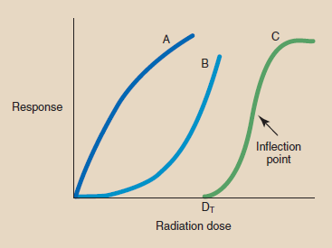
C deterministik etkileri gösteren bir eğridir. Örn radyasyona bağlı deri etkileri gibi

Slide 54
Stokastik etkiler
Geç, kendini eşik değer olmaksızın, risk artımı ile gösteren etkilerdir
Belli bir latent dönem sonrasında ortaya çıkarlar, eşik değerleri yoktur
Tanısal radyolojide sık gözlenir
Genellikle 0.01 Sv (1 rem) ve 1 Sv (100 rem) arasında gözlenir
Lineer eşiksiz doz-etki mekanizması olduğu farzedilmektedir. (Doz ne kadar artarsa risk de o kadar artmaktadır)
Somut veriler yoktur. Genellikle yüksek dozda gözlenen etkilerin düşük dozlara uyarlanması veya modellenmesi yolu ile etkiler ortaya koyulmaya çalışılmaktadır.
Lokal doku etkileri. Radyodermatit, deri kanserleri, katarakt,
Kanser gelişimi: Lösemi, tiroid kanserleri
Erken yaşlanma, ömür kısalması
Genetik riskler/bir sonraki jenerasyonda anomali gelişmesi

Slide 55
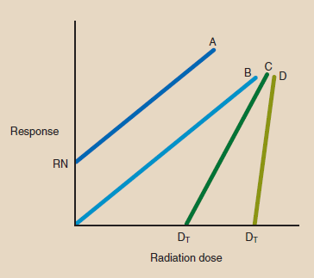
Radyasyona bağlı kanser, lösemi ve genetik etkiler lineer-eşiksiz bir eğri izlerler (stokastik etkiler)
RN doğal yanıttır yani radyasyon olmadan da doğada kanser, lösemi ve genetik hasar olmaktadır.
DT: Eşik radyasyon değeri

Slide 56
Stokastik etkilerde risklerin hesaplanması
Riskler epidemiyolojik çalışmalara dayanmaktadır.
Düşük dozlar için güvenilir değerler yoktur. Daha çok orta ve yüksek doz ranjlarındaki etkiler daha net ölçülebilmektedir.
100 mSV altındaki düşük dozlar için risk değerlerinin ektrapolasyonu yapılmaktadır.
Bunun için değişik doz-yanıt ilişkileri baz alınmaktadır. Bunların en çok kullanılanları Hiroşima ve Nagazakideki atom bombası sonrasında yaşayanlardan elde edilen bilgilerdir.
Yüksek dozlardaki lineer ilişki nedeni ile düşük dozda da lineer bir doz yanıt ilişkisi olduğu varsayılır ancak ampririk olarak teorik prensipler göz önüne alınarak düşük doz maruziyetler için bir doz azaltma faktörü uygulanır
Örn kanser mortalitesi için düşük dozlarda Sv başına %5 verilir iken yüksek dozlarda bu Sv başına %10 olmaktadır.

Slide 57
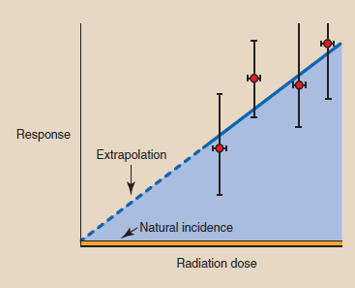

Slide 58
Bunu bir örnek ile anlatır isek;
%10 Sv risk katsayısı verildiğinde, bu 10 mSV radyasyon alan her 1000 insanda artı 10 kanser veya lösemi ölümü gerçekleşecek demektir.
Radyasyonun etkileri olmadığında her 10.000 insanın 2500 doğal olarak kanserden ölecektir. .
Radyoterapide riskler düşük doz kullanan tanısal radyolojiye göre daha yüksektir
Radyasyon maruziyet riskleri değerlendirilirken, ekspojur zamanındaki yaş ve kişinin hayat beklentisi de göz önüne alınmalıdır
Yaşlı insanlarda iyonizan radyasyona bağlı ölüm riski yaş arttıkça belirgin düzeyde azalmaktadır çünkü yaşlı kişilerde uzun bir latent evresi olan bu tümörlerin gelişmesi için gereken süre olmayacaktır.
Genç kişiler radyasyona maruz kaldıklarında daha uzun ömür beklentileri olduğundan malign etkilerinin ortaya çıkma riski daha yüksektir.

Slide 59
Katarakt
Siklotronlarda çalışan nükleer fizikçilerde tanımlanmıştır
Yaş arttıkça risk artar
Radyasyona bağlı katarakt lensin posterior kesiminde gelişir
Ortalama latent süre 15 yıldır
X ışını için 2 Gy (200 rad) eşik değer kabul edilir
BT’de lens dozu 50 mGy (5 rad) kadardır
BT’de direkt göze doz-ışım gelmeyecek şekilde modifikasyonlar yapılır

Slide 60
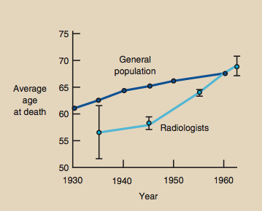
Her 10 mGy hayatta 10 gün kısalmaya neden olmaktadır
Prematür-erken yaşlanma gözlenmektedir

Slide 61
LÖSEMİ
Atom bombası sonrasında 100 kat lösemi riskinin arttığı gösterilmiştir
500 mGy (500 rad) eşlik değer varlığından bahsedilmektedir
En sık akut lösemi ve kronik myelositik lösemi gözlenmektedir
Kronik lenfositik lösemi nadir bir lösemi tipidir ve radyasyona bağlı löseminin bir parçası olarak kabul edilmemektedir
Radyasyona bağlı lösemide 4-7 yıllık bir latent dönem gözlenmektedir. Risk peryodu yaklaşık 20 yıl olarak belirtilmektedir.
Çevre radyasyonu yüksek yerlerde gözlenen lösemi oranlarındaki fark çok anlamlı değildir
Amerikan radyologlarında radyasyonlu tetkiklerin ilk kullanıldığı dönemlerde lösemi oranlarında artış gözlenmekle birlikte bu artış ingiliz radyologlarda gözlenmemiştir

Slide 62
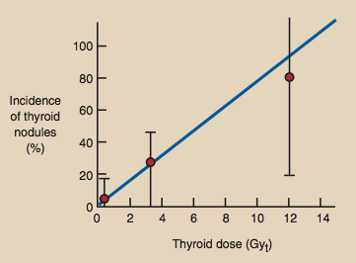
Timik radyasyon alan çocuklarda (500 rad) 20 yıl sonra tiroid ca artışı
Atoll adalarında H atom bombası testleri sırasında radyasyon serpintisi alan çocuklarda (12 Gy, 1200 rad) tiroid nodüleritesinde artış

Slide 63
Kemik Kanseri
Radyum içeren boyalar ile saat kadranı boyayıcılarında: 500 Gy doz alımı radyum kalsiyum gibi davranarak kemiklerde birikir. Alfa ve beta partikül salınımı yapar.
Risk 122:1, 800 kişinin 72’sinde kemik kanseri gelişimi gözlenmiştir
Radyum tuzları TBC ve artrit tedavisinde kullanıldığı dönemde de kemik kanserlerinde artış gözlenmiştir

Slide 64
Deri kanseri
Radyodermatit ile başlar
Ellerine radyasyon alan radyologlarda çok görülür.
5 ile 20 Gy arasında dozlarda lineer-eşiksiz doz yanıt ilişkisi

Slide 65
Akciğer kanseri: Ocaklardaki radon ve uranyumlu havanın solunmasından
30 Gy doz, 8:1 risk artışı, sigara ile risk 20:1
Karaciğer kanseri: Thorotrast (alfa radyasyonu)
RES organlarında birikim
15-20 senelik latent dönem sonrasında
Meme kanseri: Mammografi çekilenlerde risk artmaktadır
Sanatoryumlarda floroskopi altında pnömotoraks tedavisi yapılanlarda risk 10 kat artmış olarak rapor edilmiştir
Akut postpartum mastitleri radyasyonla tedavi edilen gruplarda 0.75 Gy-10 Gy doz, 3 kat risk artımı
Atom bombası sonrası 100 mGy, 4 kat risk artımı
Genç kızlara mammografi çekimi kanser riski ve tanısallığının bu dönemde düşük olması nedeni ile önerilmemektedir. Mammografi rutin çekimleri genellikle 38-40 yaş sonrası başlatılmaktadır.

Slide 66
Genetik etkiler
10⁻⁵mut/Gy/Gen oranında etki beklenmektedir
Lineer-eşiksiz, stokastik etki modeline uygundur
Zararlı mutasyonlardır ve resesif geçiş gösterirler
Kadınlar radyasyonun genetik etkilerine erkeklere göre daha dayanıklıdırlar
Her doz genetik risk taşımaktadır
Erkeklerde 60 gün korunma önerilmektedir
Kadınlarda birkaç günlük korunma önerilmektedir (ya hep ya hiç etkisinden dolayı)

Slide 67
Gebelik ve radyasyon
Düşük dozda kronik radyasyonun gebelik ve fertilite üzerine somut etkisi gösterilememiştir
100 mGy altında anlamlı bir anomali riski artışı rapor edilmemektedir, 1mSv doz tolere edilebilir olarak düşünülmektedir.
İlk 2 hf- ya hep ya hiç etkisi (spontan abortus)
100 mGy→0.1 % spontan abortusa neden olmaktadır mental retardasyon ve kongenital anomali riski artmaktadır
2hf-12 hf (1 trim) en hassas, organogenezis başlangıcında organ ve iskelet anomalileri, son kısmında SSS anomalileri.
Gebelere tiroid bezinde biriken radyoizotoplar kesinlikle verilmemelidir (özellikle 10 hf’dan sonra)

Slide 68
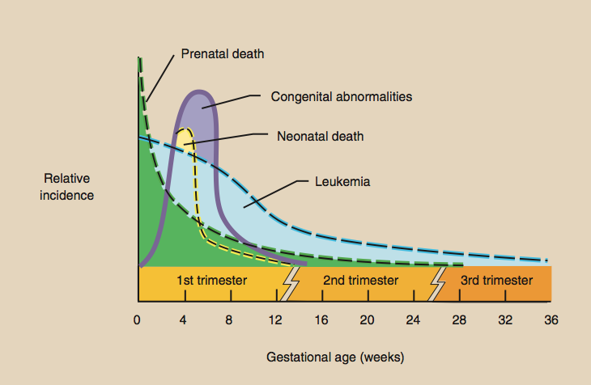

Slide 69
GEBELİK
İlk 2 hafta ya hep ya hiç kuralı önemlidir: Gebelik ya sonlanır veya sorunsuz devam eder
Gebelikte radyasyon alımının en sık görülen etkisi mental motor retardasyondur
Çocuk ve gebeler radyasyondan korunmalıdır
Gebenin hayatını tehdit eden ciddi durumlarda BT incelemeler gebenin hayatını korumak amacı ile yapılabilir.
Radyasyon alımı durumunda doz hesaplaması yapılır 10 rad üstü süreçler ciddi komplikasyonlar doğurabilir
Genellikle gebelikte yapılan tek bir radyolojik tanısal inceleme (radyografi,mammogram veya BT inceleme’nin gösterilebilir ciddi endişe oluşturacak bir etkisi olduğu somut olarak gösterilememiştir.
Hastaları gereksiz endişeye sevketmemek önemlidir

Slide 70
Gebelikte radyasyon maruziyeti ile oluşan riskler
1.trim:8.3 kat, 2. trim’de 1.5 kat,3. trim’de 1.4 kat, totalde 1.5 kat risk artışı gözlenir
Spontan abortus
Kongenital anomaliler
Mental retardasyon
Malignite gelişimi
Büyüme ve gelişimde gerilik
Genetik mutasyonlar gözlenebilir

Slide 71
Radyasyon maruziyeti
Gelişmiş ülkelerde en çok radyasyon medikal tanı ve tedavi prosedürlerinden alınmaktadır.
BT incelemeler özellikle hasta doz azaltılması açısından daha dikkatli istenmeli ve kişiye özelleştirilmelidir.
Tekrar incelemelerden kaçınılmalıdır. ,
Ultrason ve MR gibi alternatif tanısal yöntemler mümkün ise tercih edilmelidir
Medikal radyasyondan kişiyi en iyi koruma yolu iyi bir tıp bilgisine sahip olmak, endikasyonları ve tedavileri iyi bilmek ve doğru kararlar almaktan geçmektedir.

Slide 72
MARUZİYETİ AZALTMAK İÇİN
Gereksiz incelemeler yapmayın
Radyasyon ile aranıza mesafe koyun
Tekrar incelemelerden kaçının
Uygun pozisyonlama, kısa pozlama, mümkün olan en düşük doz
Gonad, tiroid ve gözü koruyun
Çocuk hastalarda dikkatli olun
Gebelere radyasyon vermeyin
Hastaları bilgilendirin
Uygun teknik kullanın
Cihazlarınız kontrol altında tutun
Her zaman kurşun ve diğer radyasyon koruyucuları kullanın
Hastaları radyasyon sahasında gereksiz tutmayın
Dozimetrenizi doğru ve uygun takın

Slide 73
KAYNAKLAR
1. Shannoun F, Blettner M, Zeeb H Radiation protection in diagnostic radiology. Dtsch Arztebl Int 2008;105(3):41-46.
2. Yeğin N. Radyasyonun biyolojik etkileri. Nükleer Tıp Seminerleri 2015;3:XX
3. Bushong. Radiologic science for technologists. Physics, biology and protection. 10th edition. ISSN: 978-0323081351, Mosby 2012.

